Slide 1
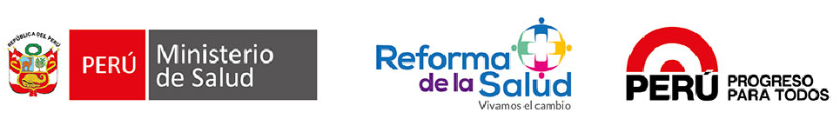

PP 024 PREVENCIÓN Y CONTROL DEL CÁNCER:
AVANCE E IMPLEMENTACIÓN
Dr. Diego Venegas Ojeda
Oncólogo clínico
Coordinador Nacional Plan Esperanza
Ministerio de Salud del Perú

Slide 2


I. SITUACION ACTUAL DEL PROGRAMA PRESUPUESTAL 024 Prevención Y CONTROL DEL CÁNCER

Slide 3
INDICADOR | PUNTAJE
 | 0 | 1 | 2 | 3
Índice Desarrollo Humano | Mayor de 0.60 | 0.60-0.64 | 0.57-0.59 | Menor de 0.56
Tasa ajustada de mortalidad por cáncer | Menor de 92.0 por 100,000 | 92.0-100.2 | 100.3-117.8 | 117.9 a más
Cobertura de Instituciones educativas saludables | Mayor de 33.6% | De 16.5% a 33.6% | De 8% a 16.4% | Menor de 8%
Mujeres mayores de 50 años por mamógrafo | Menor de 14 701 | De 14 702-24 544 | De 24 555-42 148 | Mayor de 42 148
Se realiza quimioterapia en algún hospital de la región | Sí | --- | No | ---
Se realiza radioterapia en algún hospital de la región | Hospital MINSA y/o EsSalud | Se realiza en una institución privada | No se realiza | ---
establecimiento con diagnóstico anatomopatológico | Sí | --- | No | ---
Se cuenta con servicio de citología | Sí | --- | No | ---
Se cuenta con especialista en oncología clínica | Sí | --- | No | ---
Se ha capacitado al personal primer nivel IVAA/crioterapia. | Sí | --- | No | ---

Slide 4
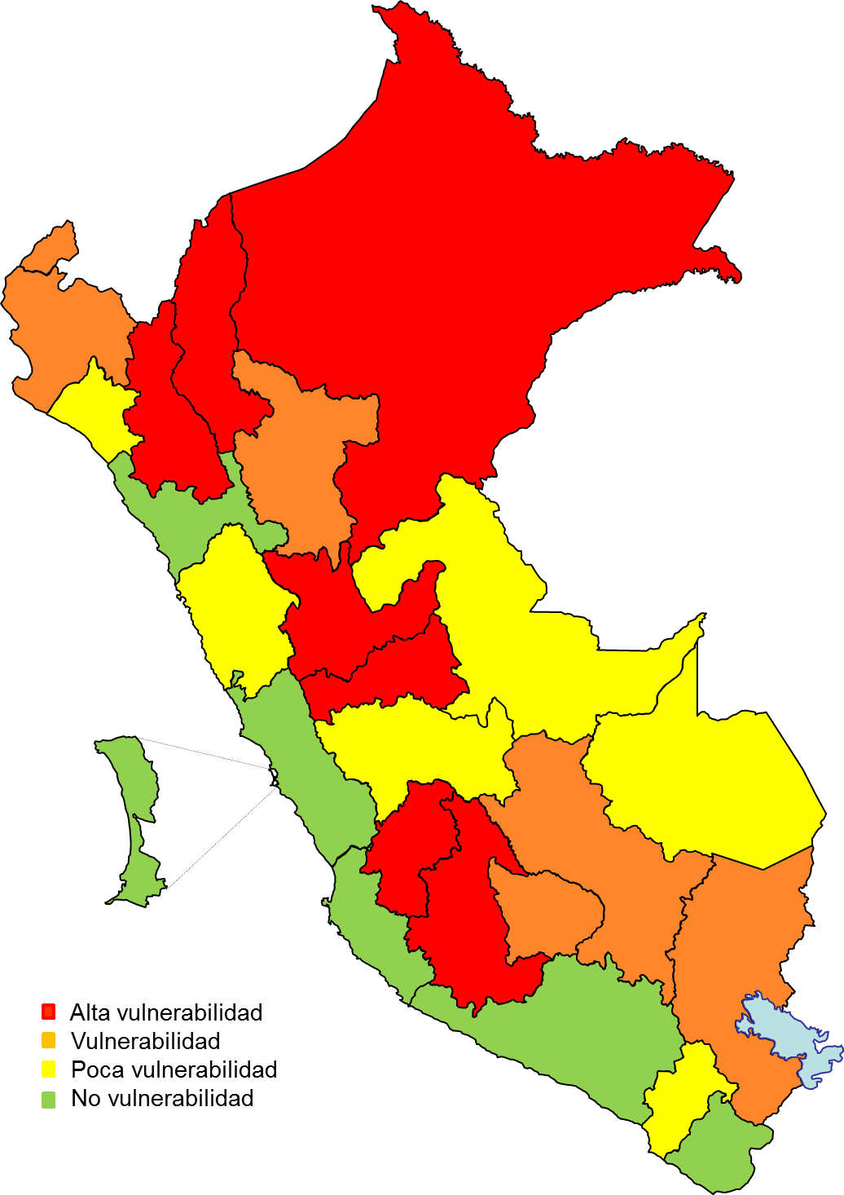
DEPARTAMENTO | ÍNDICE DE VULNERABILIDAD | GRADO DE VULNERABILIDAD
HUÁNUCO | 22 | Muy vulnerable
AYACUCHO | 20 | Muy vulnerable
HUANCAVELICA | 18 | Muy vulnerable
CAJAMARCA | 17 | Muy vulnerable
AMAZONAS | 16 | Muy vulnerable
LORETO | 16 | Muy vulnerable
PASCO | 16 | Muy vulnerable
PIURA | 15 | Vulnerable
CUSCO | 13 | Vulnerable
TUMBES | 13 | Vulnerable
APURIMAC | 12 | Vulnerable
PUNO | 12 | Vulnerable
SAN MARTÍN | 12 | Vulnerable
MADRE DE DIOS | 11 | Poco vulnerable
ANCASH | 10 | Poco vulnerable
UCAYALI | 10 | Poco vulnerable
JUNÍN | 9 | Poco vulnerable
LAMBAYEQUE | 9 | Poco vulnerable
MOQUEGUA | 9 | Poco vulnerable
TACNA | 8 | No vulnerable
CALLAO | 7 | No vulnerable
ICA | 7 | No vulnerable
LIMA | 7 | No vulnerable
AREQUIPA | 5 | No vulnerable
LA LIBERTAD | 5 | No vulnerable

Slide 9
II. INDICADORES DE DESEMPEÑO
PROYECCION 2017

Slide 10
INDICADORES DE DESEMPEÑO

Slide 11
III. SITUACION DE LAS DEFINICIONES OPERACIONALES Y CRITERIOS DE PROGRAMACION 2015

Slide 12
De acuerdo a la Directiva N° 001-2014 EF/50.01 «Directiva de Programación y Formulación del Presupuesto del Sector Público para el año 2015 – Programas Presupuestales», y en cumplimiento al Memorándum Circular N° 018-2014-OGPP-OP/MINSA, se remitió las Definiciones Operacionales a la OGPP, de acuerdo a la nueva estructura funcional programática, donde se incrementa el Producto 3000683:NIÑA PROTEGIDA CON VACUNA VPH, y las respectivas actualizaciones de los productos conceptualizados en el año 2013.
DEFINICIONES OPERACIONALES 2015

Slide 23
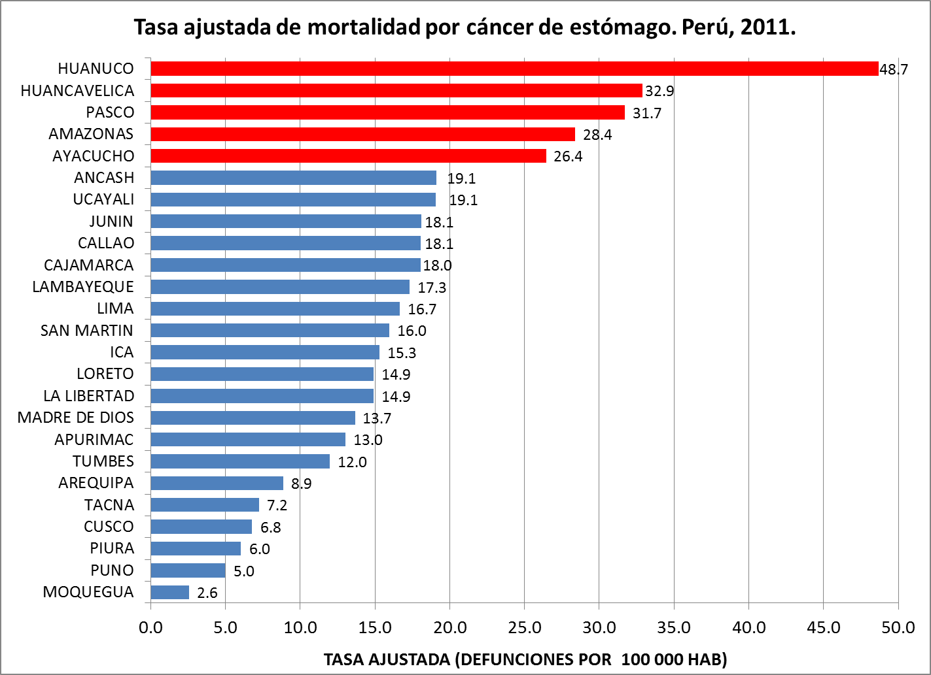
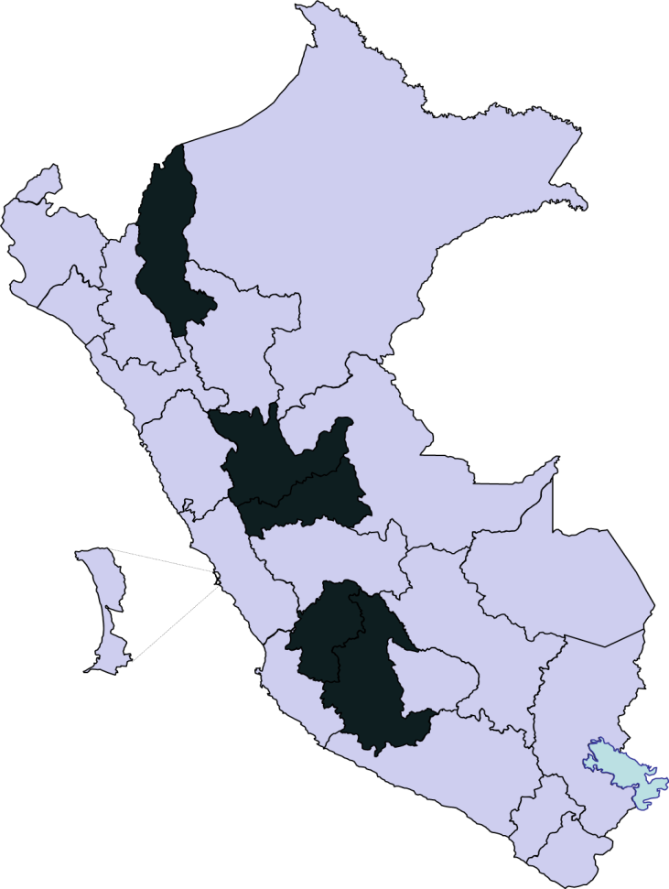

Slide 24
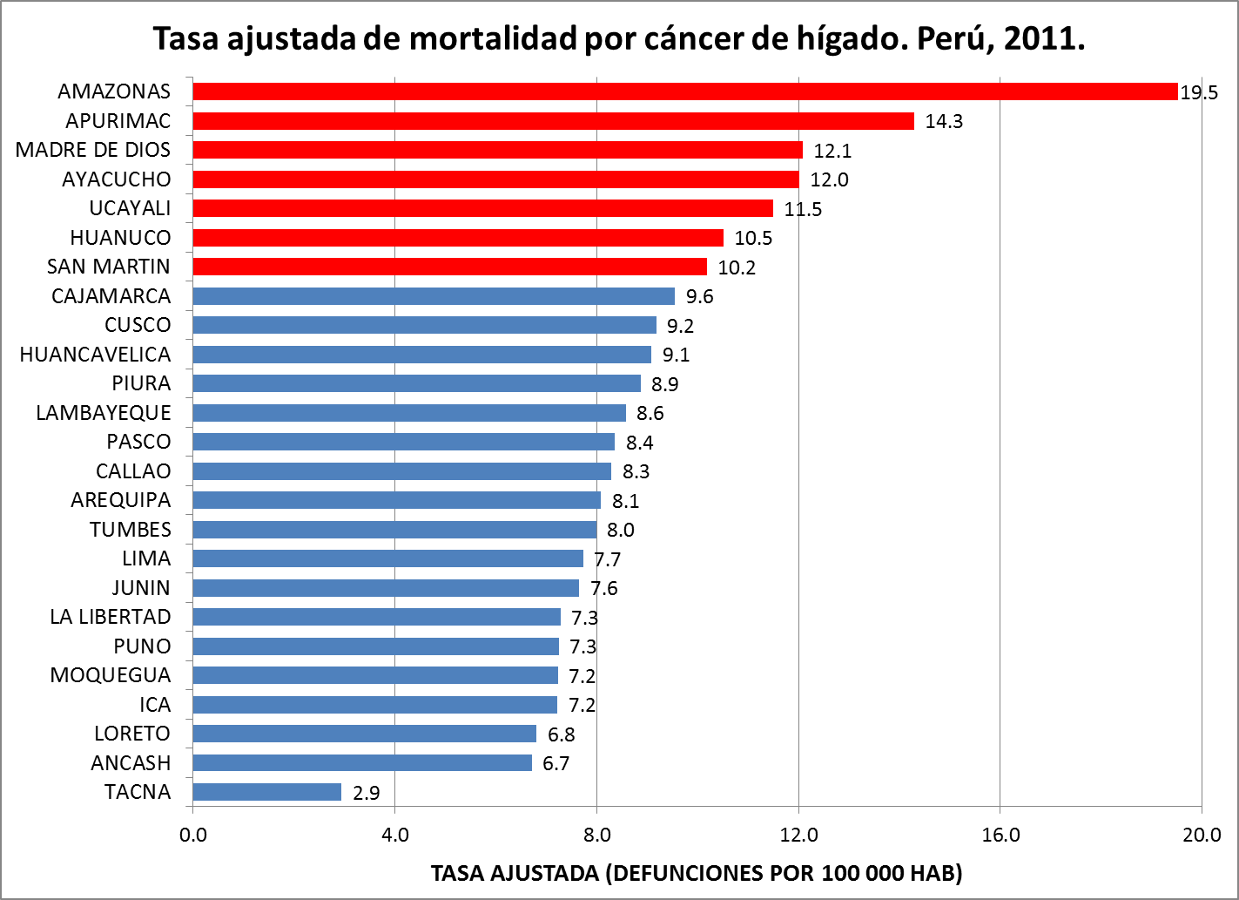
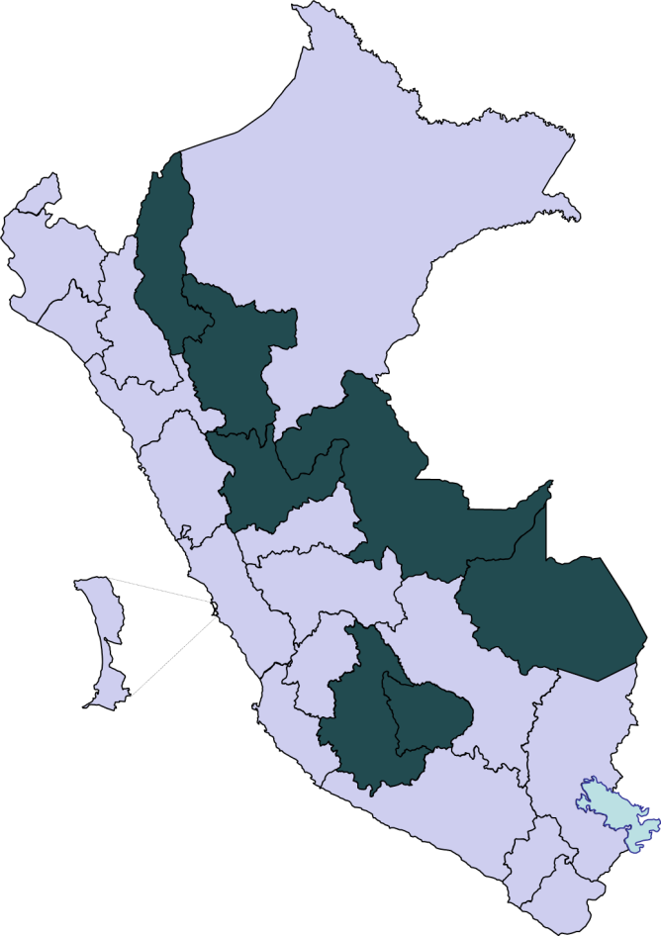

Slide 25
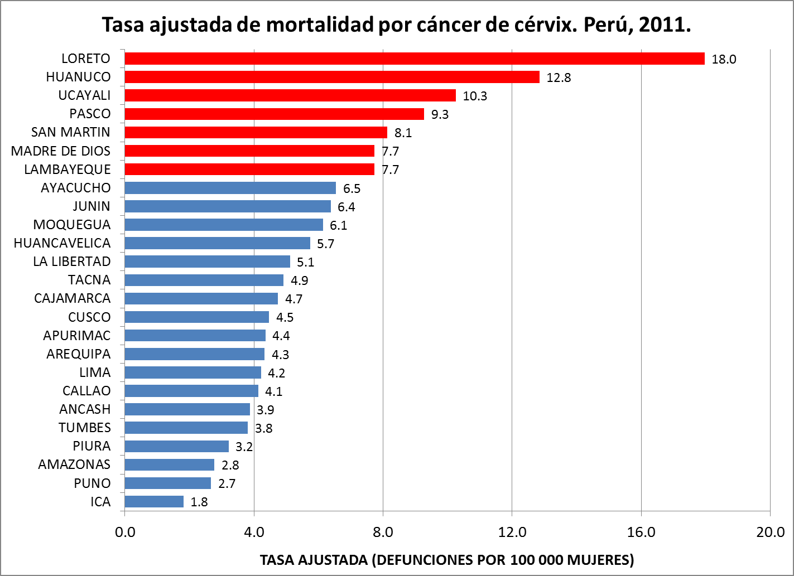
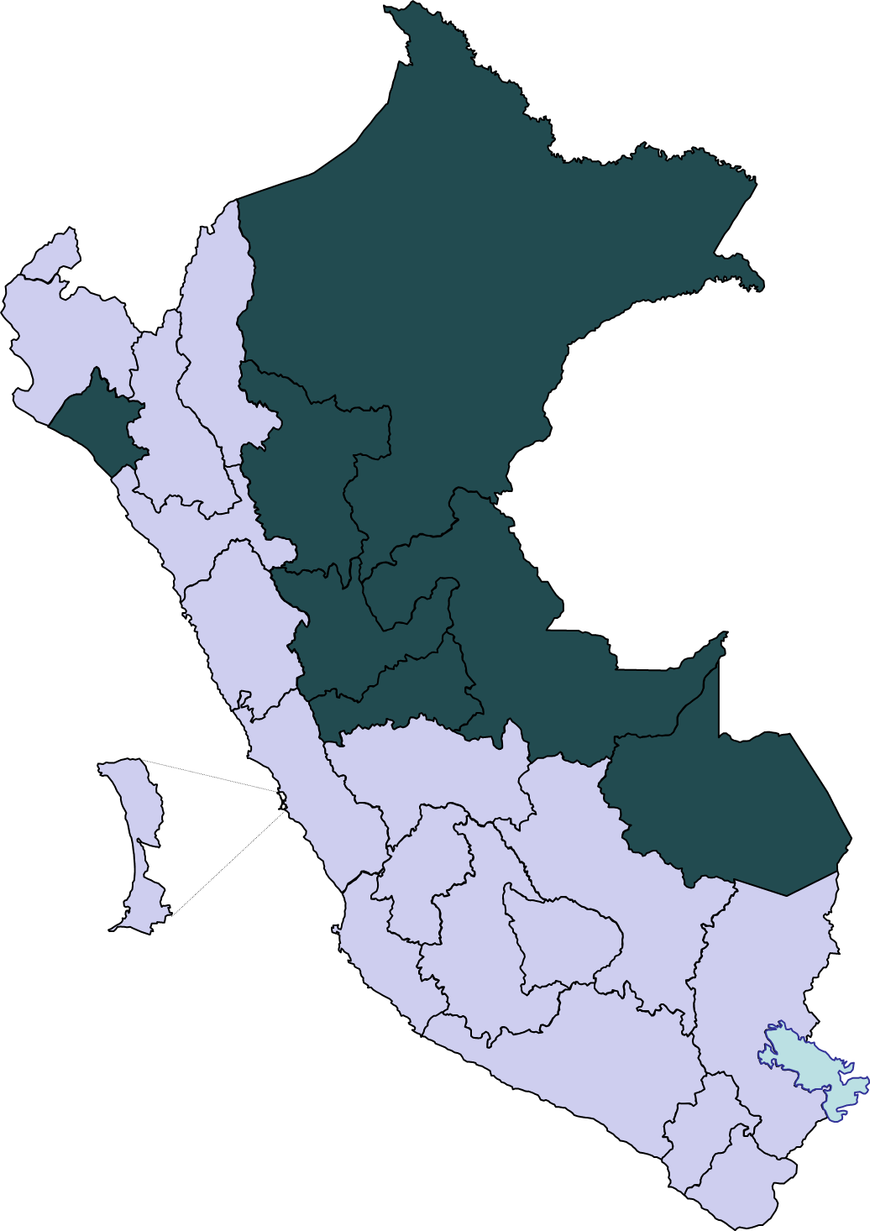

Slide 26
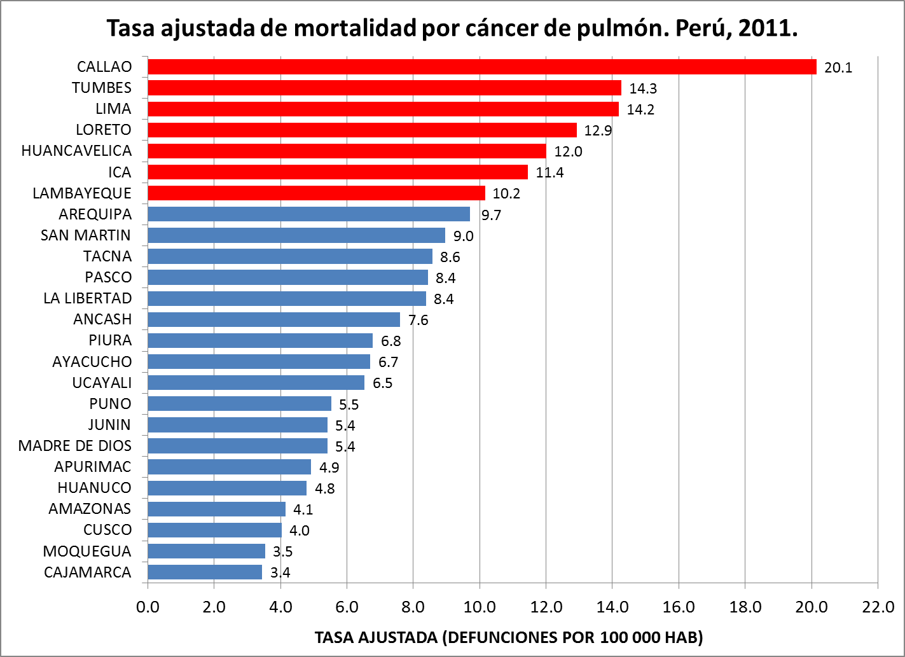
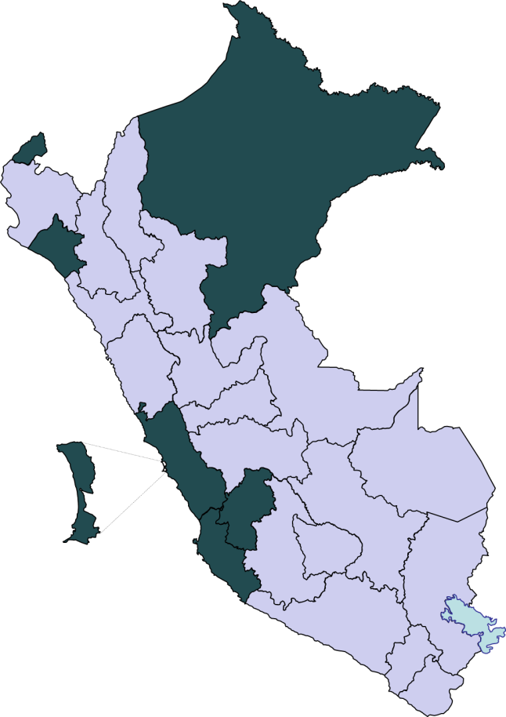

Slide 27
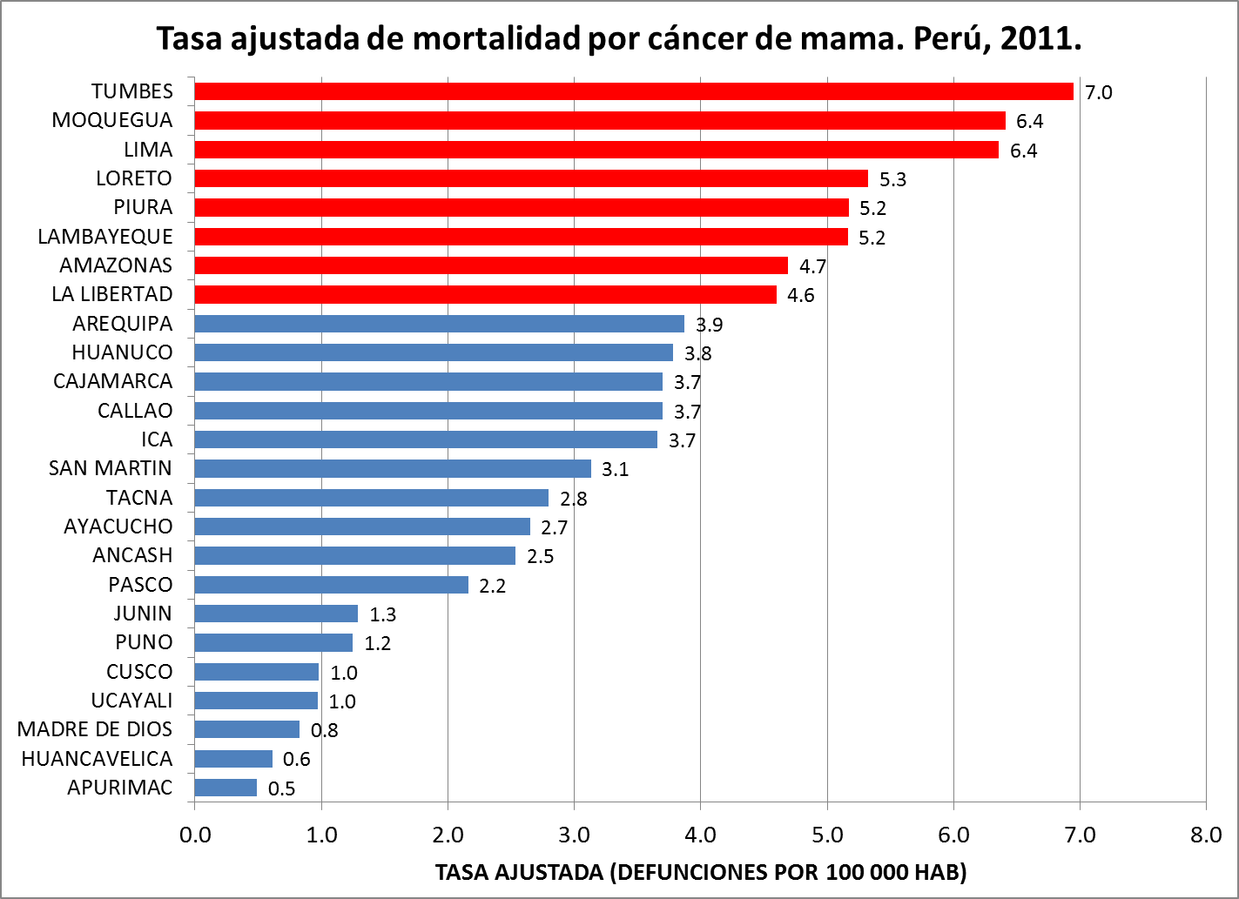
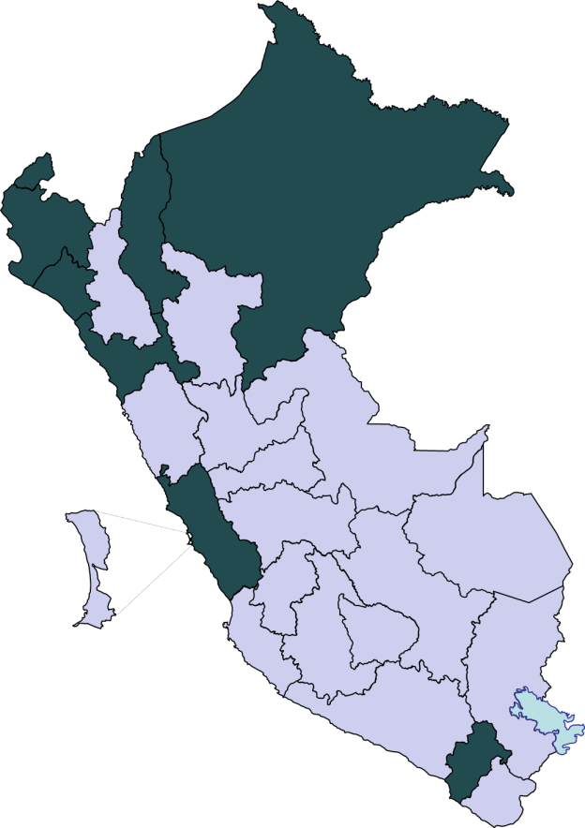

Slide 28
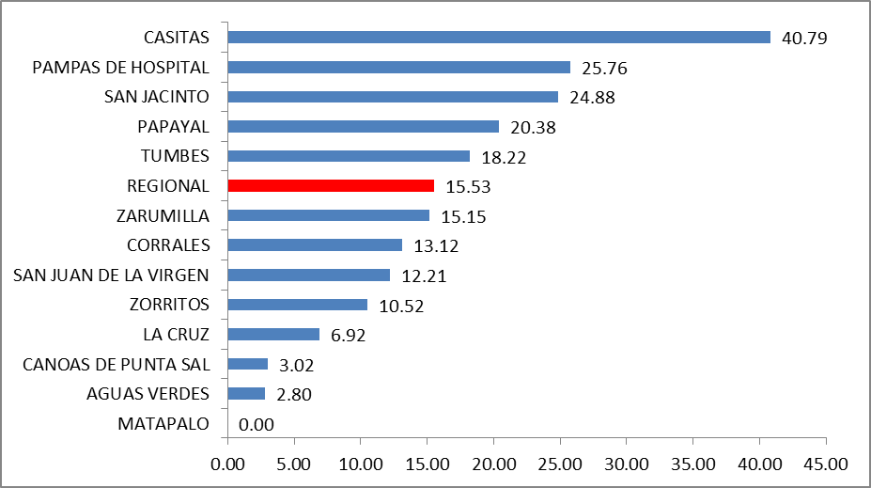
CANCER : TASA ANUAL MORTALIDAD SEGÚN DISTRITO DE PROCEDENCIA.
TUMBES 2006 - 2013
Fuente: Dirección Ejecutiva de Epidemiologia. DIRESA Tumbes

Slide 29
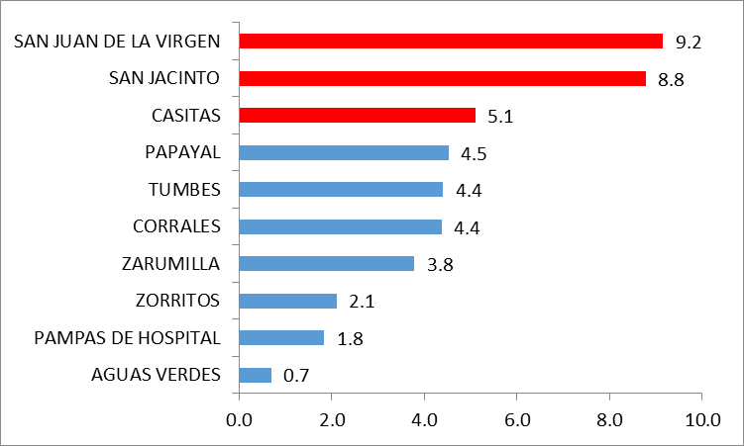
CANCER : TASA ANUAL DE CÁNCER DE ESTÓMAGO SEGÚN DISTRITOS
TUMBES 2006 - 2013

Slide 30
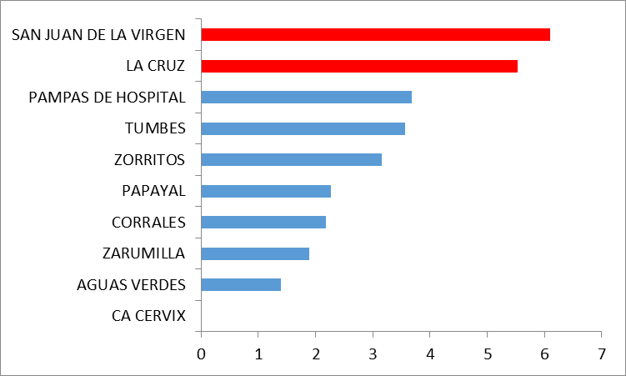
CANCER : TASA ANUAL DE CÁNCER DE CÉRVIX
SEGÚN DISTRITOS
TUMBES 2006 - 2013

Slide 31
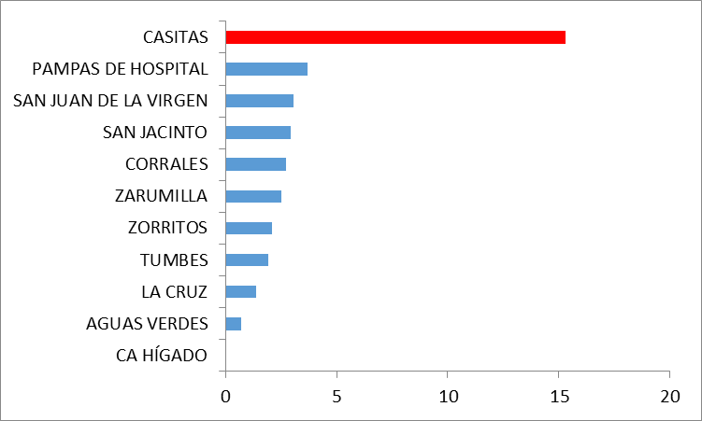
CANCER : TASA ANUAL DE CÁNCER DE HÍGADO
SEGÚN DISTRITOS
TUMBES 2006 - 2013

Slide 32
INDICADORES DE VULNERABILIDAD DISTRITAL POR CÁNCER
REGIÓN TUMBES

Slide 33
IDENTIFICACION DE DISTRITOS VULNERABLES PARA CANCER
Ámbito de las Micro Redes de Salud en la Región Tumbes
ZARUMILLA
AGUAS VERDES
TUMBES
CORRALES
PAPAYAL
LA CRUZ
SAN JUAN DE LA VIRGEN
SAN JACINTO
MATAPALO
ZORRITOS
PAMPAS DE HOSPITAL
CANOAS DE PUNTA SAL
CASITAS
MR N° 1 Zarumilla
MR N° 2 Pampa Grande
MR N° 3 Corrales
MR N° 4 Zorritos

Slide 35
IV. ANEXO 5 «PLAN DE ARTICULACION TERRITORIAL 2015»

Slide 36
PLAN DE ARTICULACION TERRITORIAL
Diseño, programación y formulación del PP
Acción | Tareas | Responsable | Ene | Feb | Mar | Abr | May | Jun | Jul | Ago | Set
1 Difusión de la lógica del diseño del PP (que incluya las definiciones operacionales de productos y actividades elaboradas previamente) | Teleconferencias con la DIRESAs y GERESASs para la modificaciones presupuestales de acuerdo a la norma emitida por el Ministerio de Economía y Finanzas. | DGSP-OGPP
 | Coordinadores de Cáncer y Funcionarios de las DIRESAs Y/o GERESAs de las Regiones participaron de la reunión, asimismo se conto con los Especialistas de OGPP que colaboran con la reunión técnica y absuelviendo consultas de los participantes | DGSP-OGPP
2 Validación de modelos operacionales (que incluyen definición operacional, organización para la entrega del producto, criterios de programación y listado de insumos | Se realizo una Teleconferencia de validación de modelos operacionales del PP 024 | DGSP-OGPP
3.Difusión del diseño de PP (que incluya las definiciones operacionales de productos y actividades) definitivas o a ser consideradas en la formulación de presupuesto del año fiscal próximo | Teleconferencia de Difusión de la Lógica del PP 0024 | DGSP-OGPP
4.Definición de las metas de los indicadores de desempeño de resultados y productos propuestas por el PP | Talleres Macro Regionales de Difusión de la Lógica del PP 024 en los Departamentos de priorizando a los 26 Gobiernos Regionales | MINSA
 | Especialistas del MEF colaboran con el RT de OPP y absuelven consultas de los participantes | DGSP-MINSA
5. Definición de las metas físicas y financieras | Realizar un análisis de la información recogida en la validación, consolidar y elabora un presupuesto del PP | DGSP-MINSA
6. Ajuste de metas físicas y financieras con marco presupuestal aprobado | Revisión de lo formulado por los GR | DGSP-MINSA
 | Taller de validación de Metas Físicas y Financieras con un marco Multianual 2015-2017 | DGSP-MINSA
 | En función a la revisión de lo formulado por GR, se realizan orientaciones para las modificaciones que deberían realizar en el SIAF | DGSP-MINSA
 | Verificación que los GR han realizado las modificaciones correspondientes antes del cierre de la formulación en el SIAF | DGSP-MINSA
7. Consolidación de la formulación del presupuesto del PP para el ejercicio en documentos ejecutivos | Consolidar la información registrada por las entidades de gobierno regional y local, en documentos ejecutivos (Word, Excel, PowerPoint) que permiten tanto al responsable del PP, como a las entidades de los gobiernos regionales y locales, sustentar la formulación del presupuesto en términos de metas y prioridades | OGDN-MINSA

Slide 37
Ejecución y seguimiento del PP
Acción | Tareas | Responsable | MAR | ABR | JUN | JUL | AGO | SET | OCT | NOV | DIC
8. Revisión de la ejecución del ejercicio anterior y ajuste de las metas del ejercicio vigente con marco presupuestal aprobado | Revisión de ejecución y cumplimiento de las metas del ejercicio anterior, por producto y Unidad Ejecutora. Sobre la base de la revisión de la ejecución del ejercicio anterior, se procede a revisar las metas programadas para el ejercicio vigente, y, de ser necesario, realizar ajustes a lo programado | DGSP-MINSA
9. Revisión de avance ejecución acumulada de los PP en los meses de Marzo (1er Trimestre) y Setiembre (3er Trimestre) e identificación de acciones correctivas y responsables de su implementación | Revisión de avance ejecución acumulada de los PP en los meses de Abril (1er Trimestre), Junio (1er Semestre) y Octubre (3er trimestre) e identificación de acciones correctivas para resolver problemas para el cumplimiento de la ejecución de metas físicas y financieras y responsables de su implementación. | DGSP-MINSA
10. Evaluación presupuestal del PP | Consolidación y revisión de la consistencia de la información de los indicadores del PP (desempeño y producción física) y remite la evaluación del PP a la DGPP, sobre la base del registro que realizan las entidades de los niveles de gobierno nacional, regional, DIRESAS y Ejecutoras. | DGSP-MINSA

Slide 38
VI. AVANCE DE METAS FÍSICAS
AL I TRIMESTRE

Slide 39
AVANCE DE METAS FÍSICAS
A MAYO 2014

Slide 40
GRACIAS………………….

